Slide 1
Értékmentő
Vizsgaremek bemutató – 2026
Fejlesztők: Kemény Benedek, Papp Bence

Slide 2
Mi az Értékmentő?
Az Értékmentő egy olyan webalkalmazás, amely a még használható tárgyak továbbadását támogatja, jótékonysági szemlélettel.
A rendszer célja, hogy ezek az értékek ne vesszenek kárba, hanem szervezett módon jussanak el azokhoz, akiknek valóban szükségük van rájuk.
Az alkalmazás kezeli a felhasználókat, a kéréseket és az adminisztrációs folyamatokat is.
Emellett valós idejű kommunikációt is biztosít a felhasználók között.

Slide 3
Honnan jött az ötlet?
Probléma
Megoldás
Sok használható tárgy nem jut el azokhoz, akiknek szükségük lenne rá.
A felajánlások kezelése gyakran átláthatatlan és kevéssé szervezett.
Az Értékmentő egy webalkalmazás, amely szervezett keretek között köti össze a használható tárgyakat felajánlókat az igénylőkkel, kezelve a köztük zajló kommunikációt és adminisztrációt is.

Slide 4

Felépítés
WEB
Technológia fókuszpontok
Blazor felület, komponensek, auth state, HTTP kliensek
.Net 8
Entity Framework Core
API
Controller, végpontok, CORS, Swagger, JWT middleaware
JWT Bearer
SignalR
Swagger
külön web és API projekt - jól bemutatható frontend/backend határ
service + repository + UnitOfWork minta - tisztább felelősségmegosztás
SignalR hub - valós idejű kommunikáció a chathez
DbContext és entitások - relációs adatmodell EF Core-on keresztül
Application
Service layer, DTO-k, üzleti logika, interfacek
Infrasturcture
EF Core, repository, UnitOfWork, SignalR hub
Domain + SQL Server
Entitások, enumok, adattárolás

Slide 5
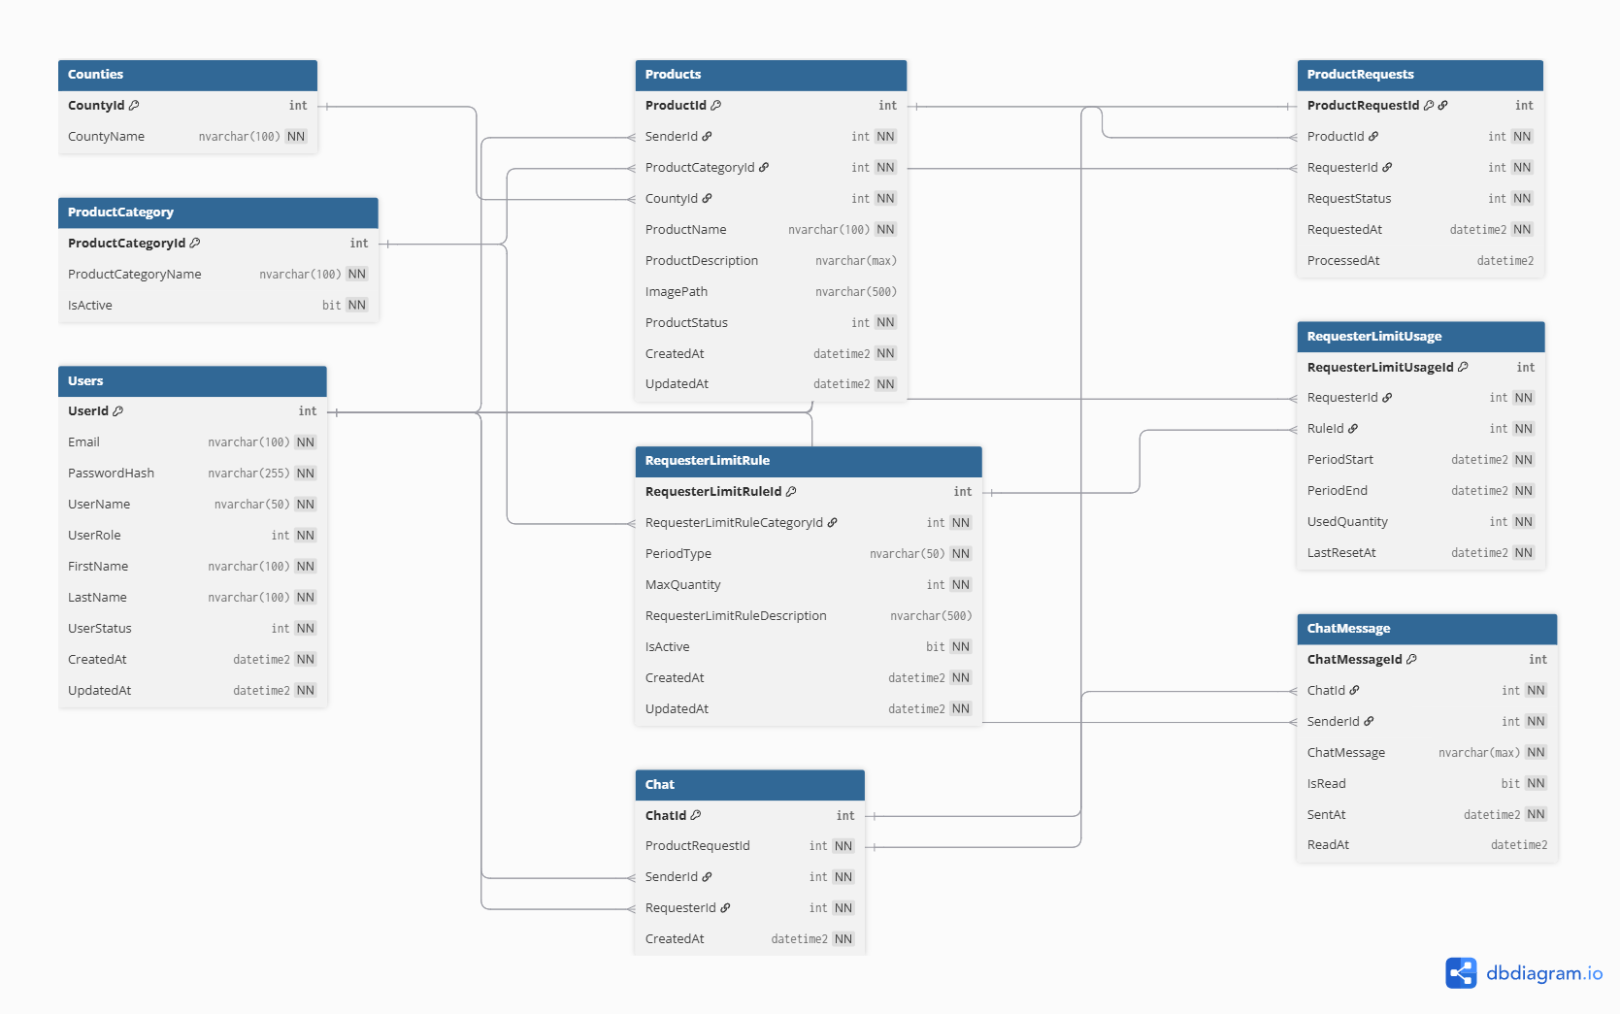
Adatbázisz szerkezet
MS SQL Server
Entity Framework Core
Kézzel írt SQL

Slide 6
Funkciók
Felhasználókezelés
Kereséskezelés
Regisztráció
Bejelentkezés
Profilkezelés
Chat
Admin Funkciók

Slide 7
Igénylés folyamata
Chat és igénylés létrejön
Termék böngészése
Termék megigénylése
Megegyezés az átadásról
Igénylés lezárása
Igénylési státuszok
Függőben
Átadva
Sikertelen
Igénylő beküldte a kérelmet, viszont nem dőlt el a termék sorsa
A termék átadása sikeresen megtörtént
Valamelyik fél elutasította az igénylést

Slide 8
Igénylési limit rendszer

Slide 9
Tesztelések és ellenőrzés

Slide 10
Csapatmunka

Slide 11
Kihívások és megoldások

Slide 12
Fejlesztési lehetőségek
Admin statisztikai rendszer
E-mail és Értesítési rendszer
Mobilalkalmazás

Slide 13
Köszönöm a figyelmet!
Szívesen válaszolunk a kérdésekre.
Értékmentő - Kemény Benedek, Papp Bence

